Slide 1

计算机组成原理实验

Slide 2

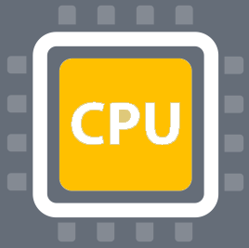

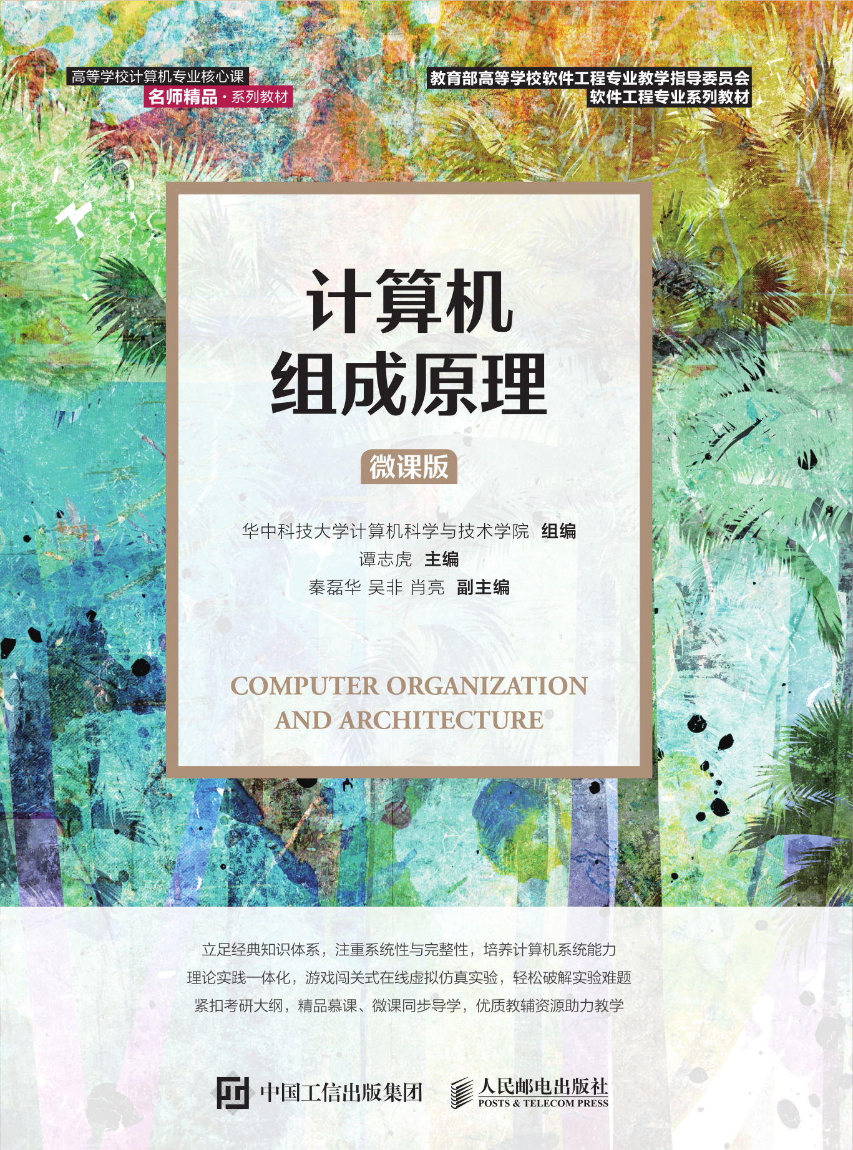
一、运算器实验
01

Slide 3
运算器
(1)实验注意事项：实验室卫生问题，插拔线等；
(2)介绍开发板，包括ALU，寄存器，键盘等；
(3) 研读DICE-CP226开发实验箱手册；

Slide 4
(3)做实验2.1寄存器和2.2运算器,完成后给出A=48H，W=CEH，手算出s0s1s2所对应的八种运算，再用箱子来验证。

Slide 5
二、存储器实验
01

Slide 6
(1)完成实验2.3和实验2.5，了解移位和PC的工作原理
（2）结合第一次课和2.3做综合实验：【数据交换】【R0～R3寄存器】将34H写入R0寄存器、43H写入R1寄存器，完成这两个数的交换。详见“第二次数据交换实验.doc”

Slide 7
(2) 阅读2.6内容并完成存储器实验（实验1,2,3,4），理解内存的地址和内容的关系；
(3) 2.6的实验5熟练操作，后面的两次实验自动模式的时候会用到 (两节课时间)

Slide 8
三、指令系统实验
01

Slide 9
指令系统
(1) 阅读第三章，模型机总体结构、寻址方式、指令集；
(2) 完成第四章，实验1-5；
(3) 介绍P55页实验的实现过程，看P56-58，理解数据流的过程
(4) 介绍箱子的指令集合，实现y=x+1并输出

Slide 10
四、综合编程实验1
01

Slide 11
指令编程实验1
各种流水灯实验
（2-3种方式）
主要原理：移位，跳转

Slide 12
五、综合编程实验2
01

Slide 13
指令编程实验2
1）实现1+2+3+。。。+10
2）实现到1加到100

